Slide 1
对Amazon：FreeRTOS的优化与完善
小组成员：朱河勤 王梓涵 方宇辰 邓皓巍

Slide 2
什么是FreeRTOS？
一款开源轻便的供嵌入式设备使用的实时操作系统
小巧且简易，核心为三个c程序list.c, task.c和queue.c
市场占有率已达到20%以上
没有高级操作系统如linux的许多功能，着重在执行的简洁与速度。

Slide 3
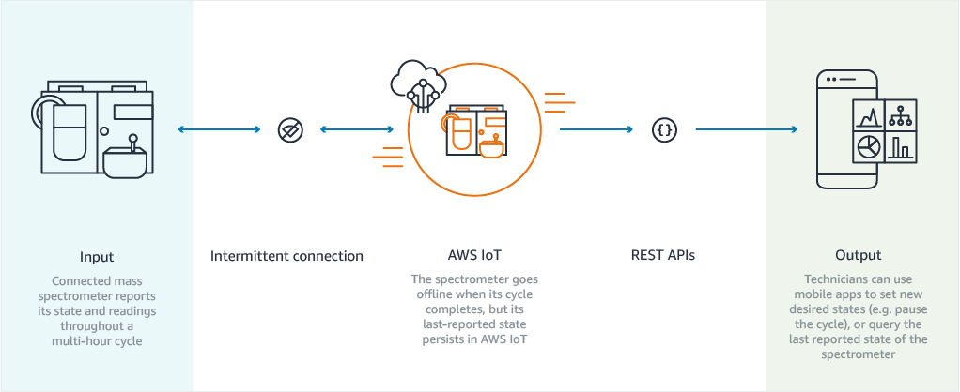
Amazon为什么选择FreeRTOS
作为前端技术，成为Amazon物联网战略的最后一块拼图
Amazon希望使用FreeRTOS专攻于前端的感测器节点以及与之相关的微控制器（烟雾报警器，智能家居按钮Amazon Dash）
需要将大量前端的感测器与Amazon自己的云端核AWS IoT Core相连接

Slide 4
Amazon为什么选择FreeRTOS
前端感测器以及微控制器往往可以使用的存储空间极为有限，并且要求有极低的功耗。
FreeRTOS的轻便高效是最大的优点，但依然存在着不小的提升空间

Slide 5
目前a:FreeRTOS待解决的问题
需要面临更为严苛的存储空间限制和功耗限制
Amazon表示完美符合前端感测器的需要将RAM降低至16KB，或者至少32KB，而FreeRTOS之前所运用的场景的RAM多在64KB以上。同时如果内存减小后调度频繁功耗会增加
RTOS的优先度嵌套制度增大了任务时序的不确定性，为减小最大堆栈RAM的容量增加了难度
若要在商业上得到稳定的应用，安全性也是操作系统必须考虑的因素

Slide 6
可行性分析

Slide 7
Amazon的微控制器运用场景的分析
部分突发任务硬实时性高（如烟雾报警器报警）
含有需要长时间运行但硬实时性低甚至必要性低的任务（如给云端传递采集的数据）

Slide 8
可行方案
改进内存存储的结构体，采用更贴合感测器工作场景的算法。
考虑到功耗的问题，必须专注于时间效率，采用能在O(1)时间内完成的内存调入与释放
FreeRTOS原有的内存调度中只有heap_1有O(1)的时间效率，但heap_1不能释放内存

Slide 9
通过协程解决内存需求问题
协程是通过允许多入口的停止与唤醒执行任务来产生子程序实现非抢占式多任务的计算机程序组件。
协程又叫做用户级线程，线程或任务是可以保留上下文的，而协程通俗讲就是可维护上下文现场的调用函数。也就是后一次调用是基于前一次调用的基础上执行新的结果
通过共用STACK可以减少对RAM的需求

Slide 10
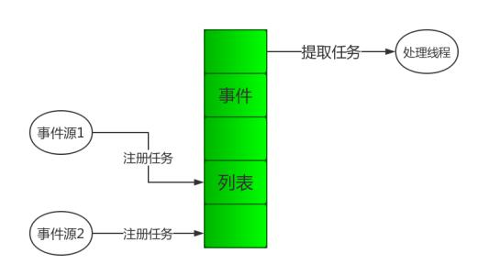
通过协程解决内存需求问题
一个全局的队列，任务进入队列并达到一定数目后发送信号，转移程序控制权。 消费者根据信号实现对应的操作，然后又将控制权转交回生产者。

Slide 11
测试程序方法
FreeRTOS 10.0版本提供了大量可以在windows下模拟的demo，我们可以使用现成的演示项目来检验我们的成果

Slide 12
谢谢

